Slide 1
1. 설치 방법
아래 URL 에서 설치 파일을 받아서 설치 한다.
http://211.32.19.210:8090/dist/setup-LA.exe
설치가 완료되면 시작프로그램에 LoginAgent 가 등록되고 프로그램이 자동 시작된다.

Slide 2
2. 서버 관리 방법
서버 정보
서버 위치 : 북가좌점 창고
IP : 211.32.19.210
ID : kbkb
PW : !QAZxsw2
서버 구동 방법
바탕화면에 “eclipse - 바로 가기” – Run – occam2-mybot
DB 정보
<datasource name="default"
url="jdbc:oracle:thin:@//211.32.19.210:1521/XE"
username="mybot" password="1qazxsw2"
driver="oracle.jdbc.driver.OracleDriver" dialect="ORACLE12C"/>

Slide 3
3. 관리 (접속 방법)
관리 페이지 접속
http://211.32.19.210:8090/
ID : kingsman
PW : 1234

Slide 4
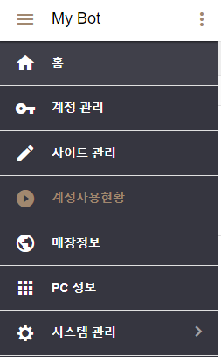
3. 관리 (메뉴 설명)
현재 사용중인 사이트 계정 정보 표시
넷플릭스 , 웨이브 , Tving 의 ID / PW 관리
동영상 사이트 연동 관리(개발자용으로 건들지 마세요)
현재 사용중인 사이트 계정 정보 표시 (홈화면과 동일함)
매장 정보 관리
PC 정보 관리(나중에 지원 예정)
시스템 관리자용 메뉴

Slide 5
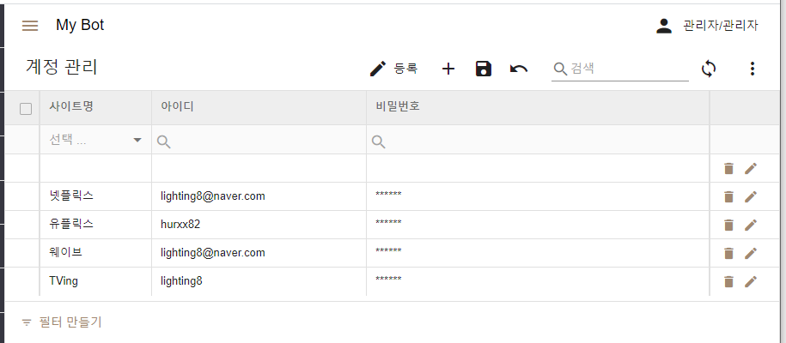
3. 관리 (계정 등록)
+ 버튼을 누른다
추가된 행에 정보를 입력한다.
사이트명 : 넷플릭스 , Tving , 웨이브 선택
아이디 : 아이디를 입력한다.
비밀번호 : 비밀번호를 입력한다.
디스크 모양의 저장 버튼을 클릭하면 계정정보가 저장된다.
1
3
2

Slide 6
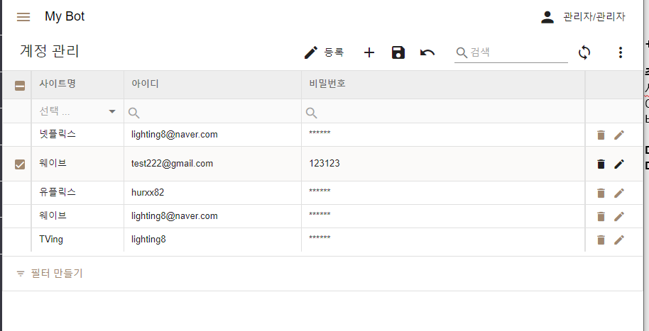
3. 관리 (계정 수정)
수정 할 계정의 항목을 선택하고 정보를 수정한다
저장 버튼을 눌러 수정 사항을 저장한다.
2
1

Slide 7
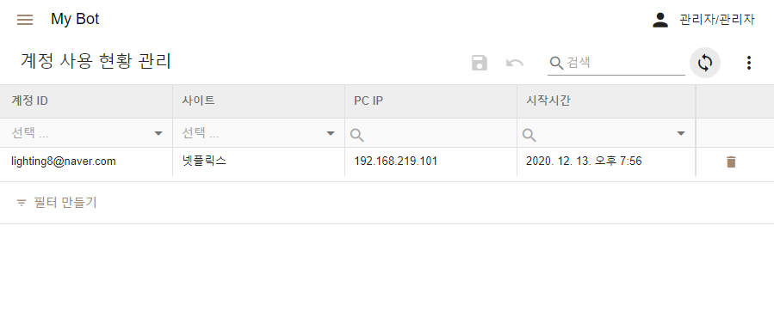
3. 관리 (계정 사용 현황)
현재 계정 사용 현황을 볼 수 있다.
사용자가 계정을 모두 사용 하고 있을 경우 실제로 사용하는지 체크하여 계정 사용 현황 관리에서 삭제해주면 사용중인 계정을 해제 할 수 있다.
저장 버튼을 클릭해야 삭제가 된다.
3
1
2

